Slide 1

История алфавита русского языка
Русский алфавит кажется таким простым и понятным, но…

Slide 2
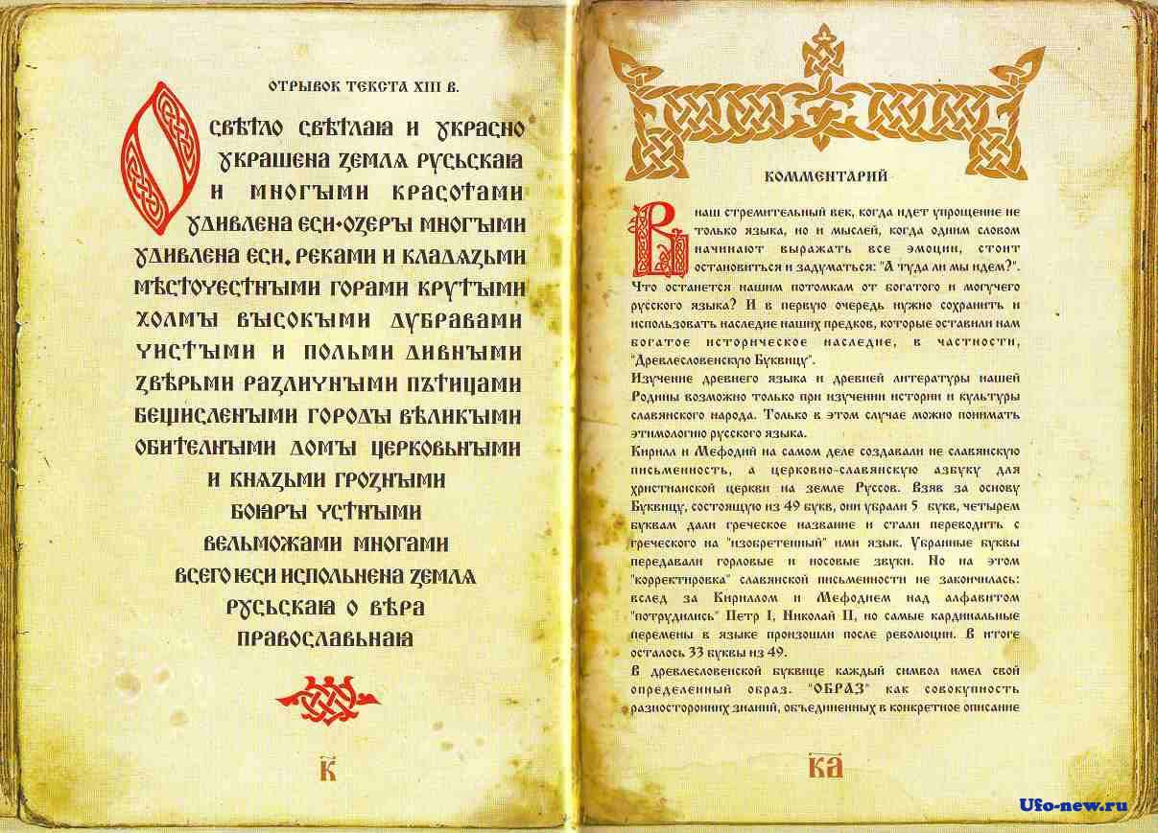

Slide 3
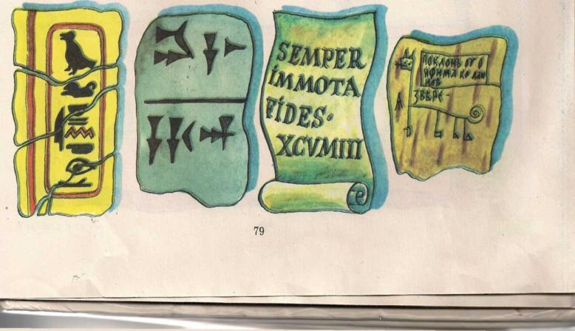
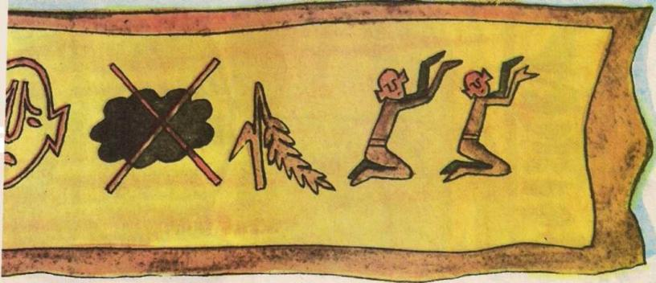
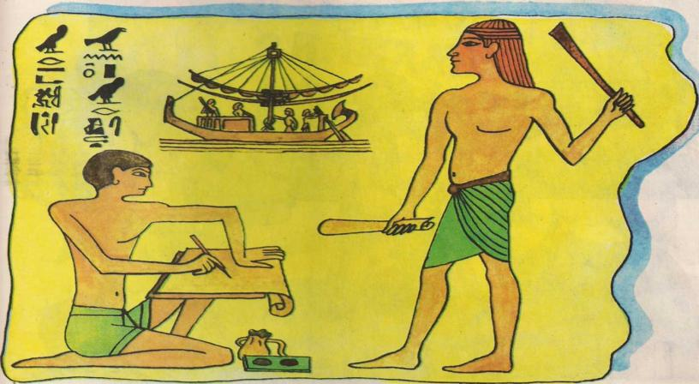
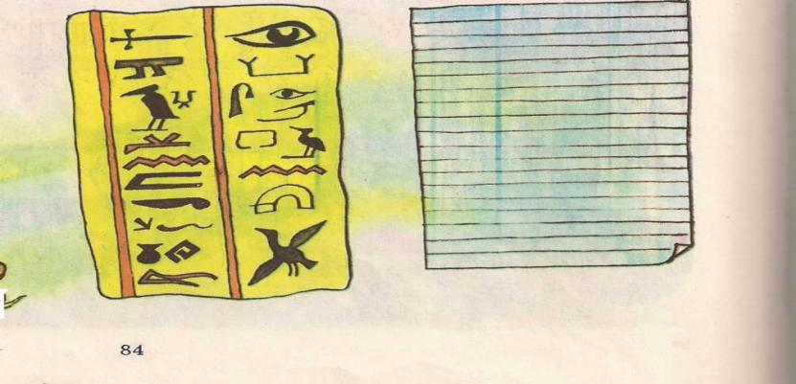
Зарождение письменности
6 Зак. 5687 Е. В. Саплина

Slide 4
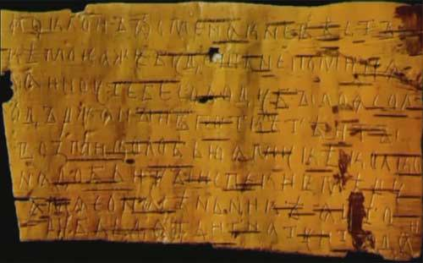
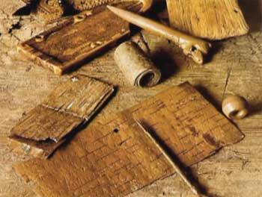
И славяне имели письменность…черты и резы

Slide 5
Больше столетия понадобилось, чтобы на Руси появились книги, написанные по-славянски.
Современный русский алфавит является модификацией древнейшей славянской азбуки (буквицы), называемой кириллицей. Тогда в алфавите имелось 49 букв, 24 из которых были заимствованы из греческого унциала (алфавита)

Slide 6
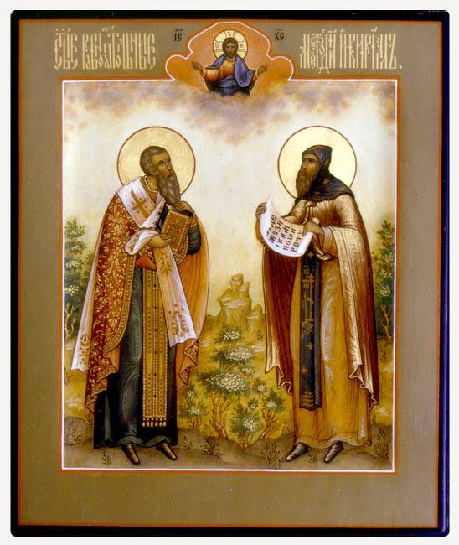
Создатели славянской азбуки – Кирилл и Мефодий.

Slide 7
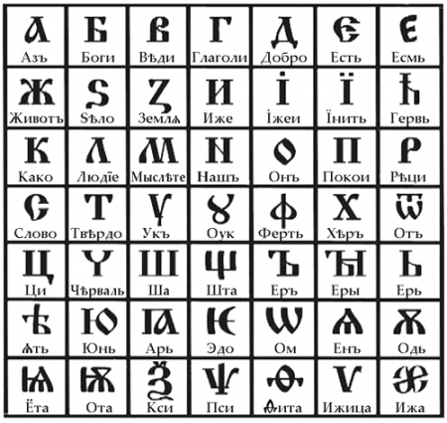
Русский алфавит (Азбука)

Slide 8
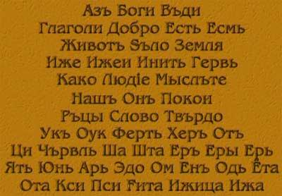

Slide 9
А вы задумывались когда-нибудь, почему буквы в азбуке стоят именно в таком порядке, а не каком-либо другом?«высшей» части букв кириллицы можно рассмотреть с двух позиций.
Во-первых, то, что каждая буква-слово складывается в осмысленную фразу с последующей, может означать неслучайную закономерность, которая была придумана для скорейшего запоминания алфавита.
Во-вторых, старославянскую азбуку можно рассмотреть с точки зрения нумерации чисел. То есть каждая буква представляет собой еще и число. Причем все буквы-числа расположены в порядке возрастания. Так, букве А – «аз» соответствует единица, В – 2, Г – 3, Д – 4, Е – 5 и так до десяти. С буквы К начинаются десятки, которые здесь перечислены аналогично единицам: 10, 20, 30, 40, 50, 70, 80 и 100.

Slide 10
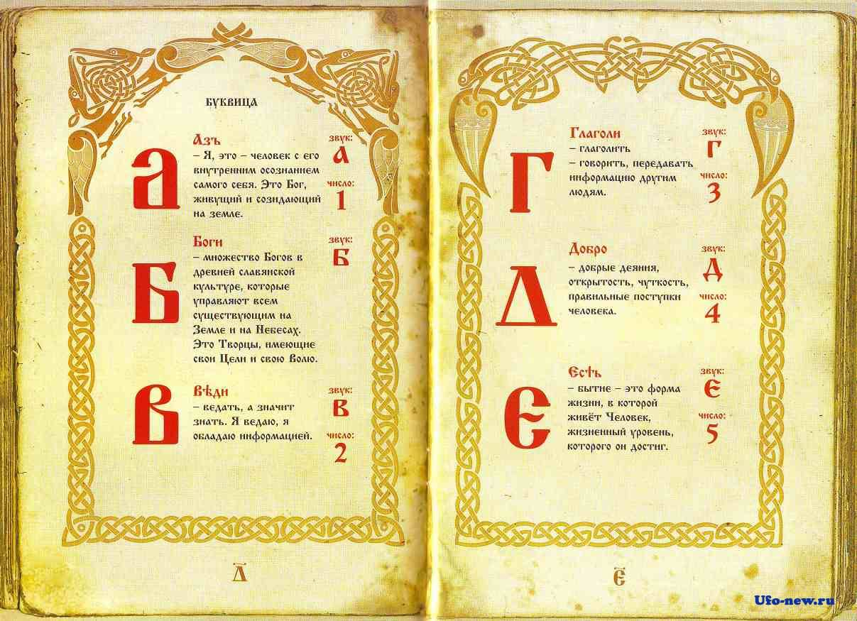


Slide 11
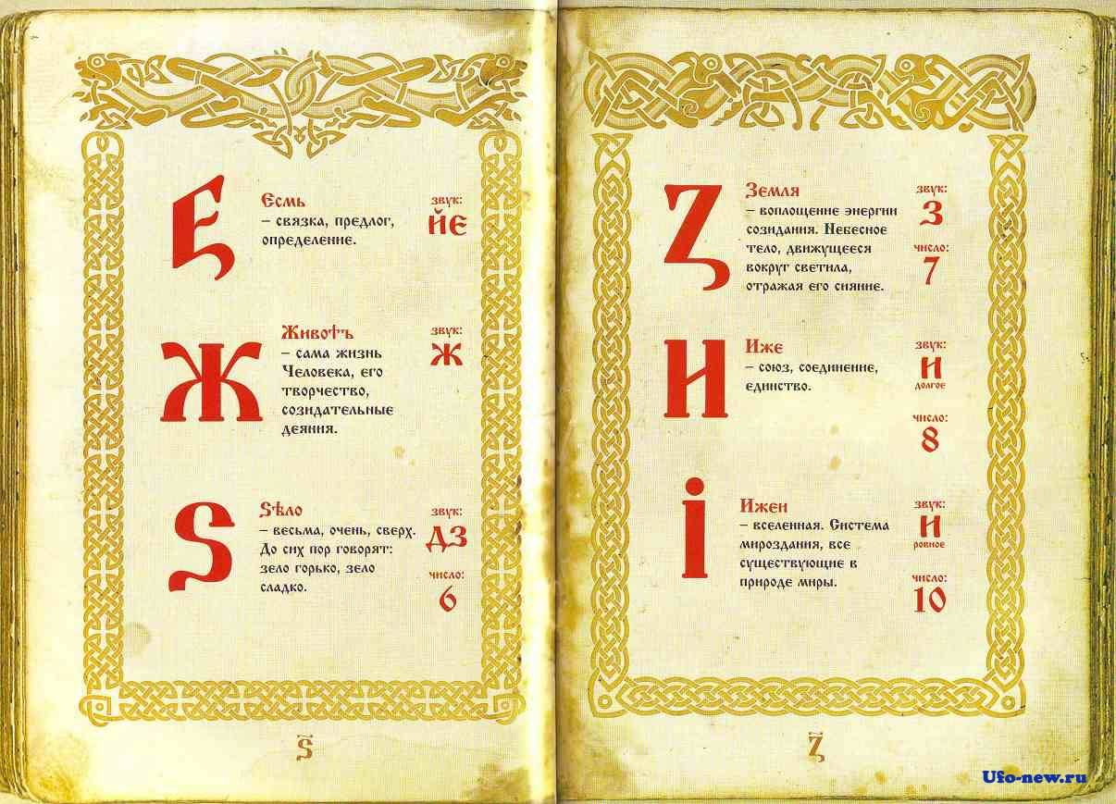

Slide 12
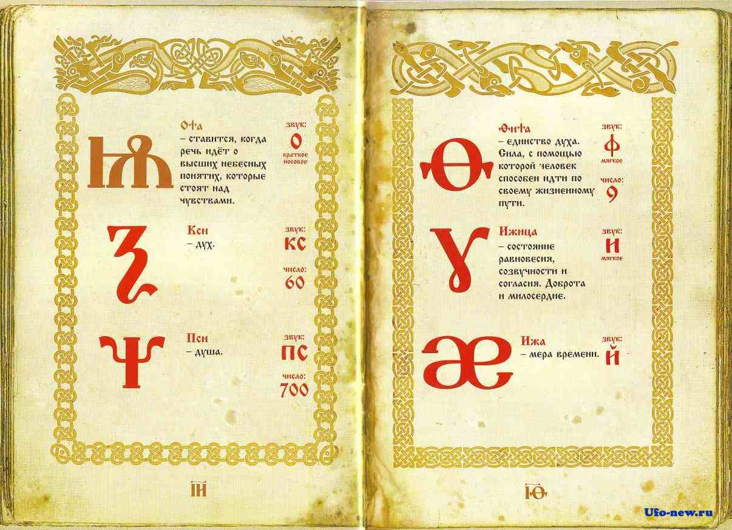
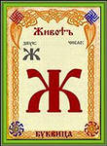

Slide 13
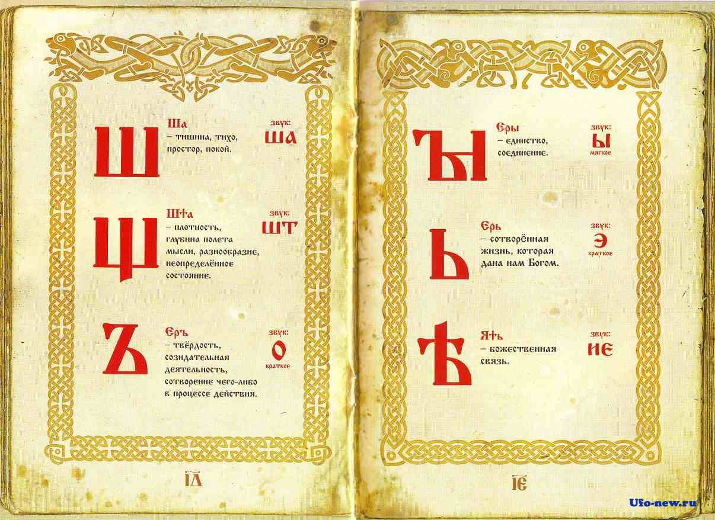

Slide 14
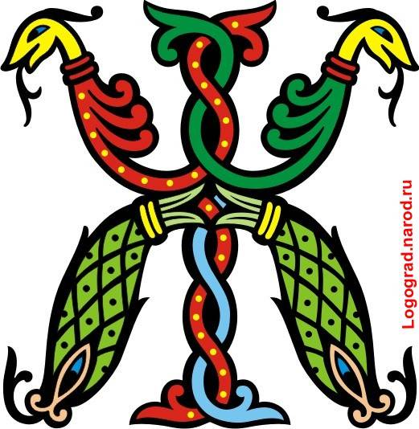

Slide 15
Живете.
«живой», «жизнь» и «живущий»
буква-слово, которое обозначается сегодня, как буква Ж.
Константин показывал, что жизнь – это великий дар, которым обладает человек, и этот дар должен быть направлен на совершение добрых поступков. …
Числовой характеристикой буква Живете не наделена, и это остается еще одной загадкой, которую оставил после себя великий ученый, философ, оратор и лингвист Константин.

Slide 16


Slide 17
Земля
«край», «страна», «народ», «земля»
девятая буква старославянской азбуки, значение которой представляется как «земля» или «страна». Константин в этой букве воплотил следующее явление: каждый человек является частью семьи, каждая семья относится к общине, а каждая община в совокупности представляет собой народ, который живет на определенной территории, называемой родным краем.

Slide 18
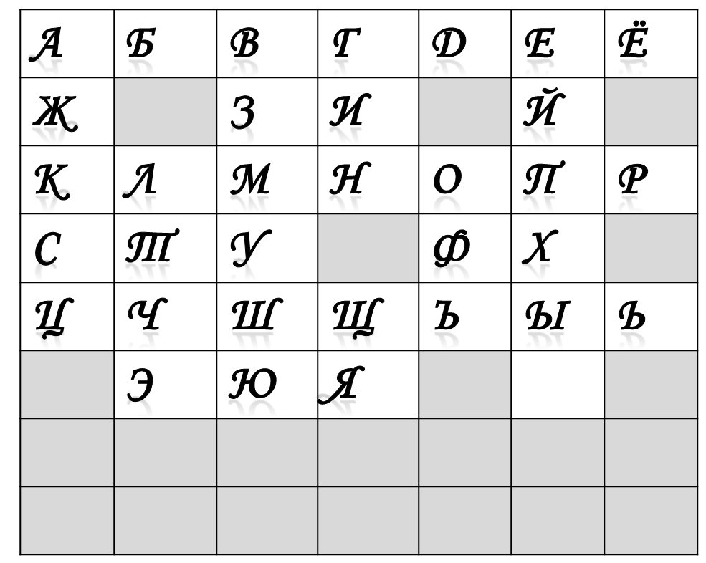
Современный русский алфавит

Slide 19
Послание потомкам:
Азъ буки веде.
Глаголъ добро есте.
Живите зело, земля, и, иже како люди, мыслите нашъ онъ покои.
Рцы слово твердо - укъ фъретъ херъ. Цы, черве, шта ъра юсъ яти!

Slide 20
Я знаю буквы:
Письмо – это достояние.
Трудитесь усердно, земляне,
Как подобает разумным людям -
Постигайте мироздание!
Несите слово убежденно -
Знание – дар Божий!
Дерзайте, вникайте, чтобы
Сущего свет постичь!

Slide 21
Список использованной литературы.
1. К. Титаренко «Тайна славянской азбуки», 1995 г.
2. А. Зиновьев «Тайнопись кириллицы», 1998 г.
3. М. Кронгауз «Откуда есть пошла славянская письменность», ж-л «Русский язык» 1996 г., №3
4. Е. Немировский «По следам первопечатника», М.: Современник, 1983 г.
5. Чудинов В.А. «Загадки славянской письменности.Две славянские азбуки и их тайны»./
http://www.trinitas.ru/rus/doc/0211/005a/02110024.htm
6. http://russkieslogi.ru/
7. http://www.habit.ru/13/276.html
8. http://festival.1september.ru/articles/513667/
9. http://ufo-new.ru/img_foto/41-drevne-slavyanskaya-bukvica.html
10. Скриншоты книги "ДревлеСлавенская Буквица" авторы книги С.А.Казаков и С.М.Болховитин

Slide 22

спасибо за внимание !

